Slide 1



TRƯỜNG TIỂU HỌC ÁI MỘ B
HOẠT ĐỘNG TRẢI NGHIỆM 1

Slide 2

Bµi 25
MẸ CỦA EM

Slide 3

Cùng hát bài “Bàn tay mẹ”

Slide 4

Kết nối
- Bàn tay mẹ đã làm những gì để chăm sóc, yêu thương con?
- Em đã làm gì để thể hiện tình yêu với mẹ?

Slide 5


Slide 6
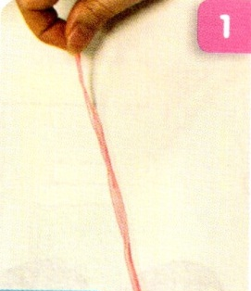
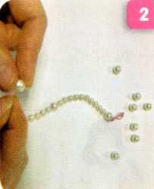
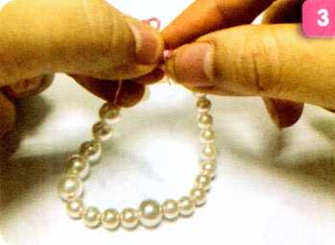
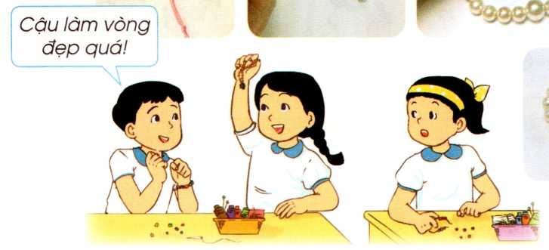
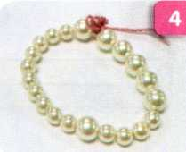
2. Quan sát và thực hành làm chiếc vòng yêu thương tặng mẹ.

Slide 7
Cách tiến hành

Slide 8
Cách tiến hành
Bước 3: Khi đã xuyên đủ số hạt để ướm vừa cổ tay mẹ (khoảng 16cm) thì cầm hai đầu sợi dây buộc nút lại với nhau.
Bước 1: Buộc một nút thắt ở một đầu sợi dây
Bước 2: Lần lượt chọn các hạt vòng theo màu sắc mình thích và xuyên vào sợi dây.
Bước 4: Dùng kéo cắt đi phần dây thừa ra (nếu có).

Slide 9
Thực hiện làm vòng theo nhóm và bình chọn những chiếc vòng đẹp nhất.

Slide 10

Tại sao bạn lại chọn các hạt màu sắc như thế này?
Em có thuộc bài hát nào về mẹ không?
Khi làm vòng, bạn thấy khó nhất là bước nào?
Em đã bao giờ tặng quà cho mẹ chưa?
Khi mẹ nhận được quà của em thì cảm xúc của mẹ như thể nào?
Khi tặng chiếc vòng này cho mẹ, bạn sẽ nói vói mẹ điều gì?

Slide 11


Slide 12
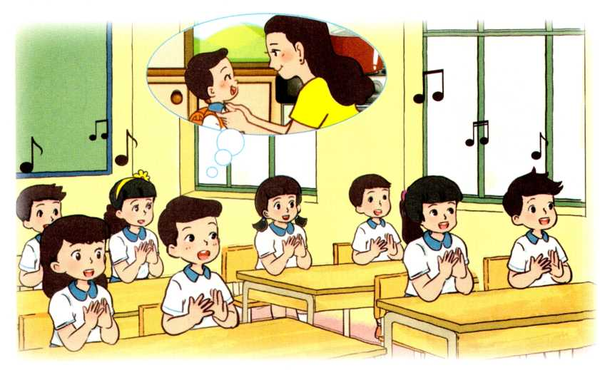
Hát về bà và mẹ

Slide 13
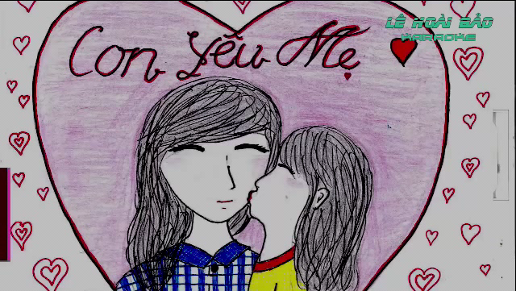
Luyện tập hát bài: Con yêu mẹ

Slide 14








Câu hỏi
Việc làm nào không thể hiện tình yêu với mẹ?
1. Thường xuyên đi học muộn để cô giáo phàn nàn với mẹ.
2. Phụ giúp bố mẹ kể cả những việc nhỏ nhất
3. Nói lời yêu thương với mẹ mỗi ngày.

Slide 15



